Slide 1
TRƯỜNG TIỂU HỌC PHÚC LỢI
MÔN TOÁN – LỚP 1
BÀI 18: Ôn tập phép cộng, phép trừ
trong phạm vi 10( Tiết 2)

Slide 2
1
Tìm kết quả phép tính ghi ở mỗi toa tàu:
5
2
5
6
5
6
3
Phép tính nào có kết quả bé nhất?
Phép tính nào có kết quả lớn nhất?
10 - 8
4 + 2 và 9 - 3

Slide 3
2
Số?
?
7
-
3
=
?
4

Slide 4
3
Số
?
4
+
?
2
=
?
6

Slide 5
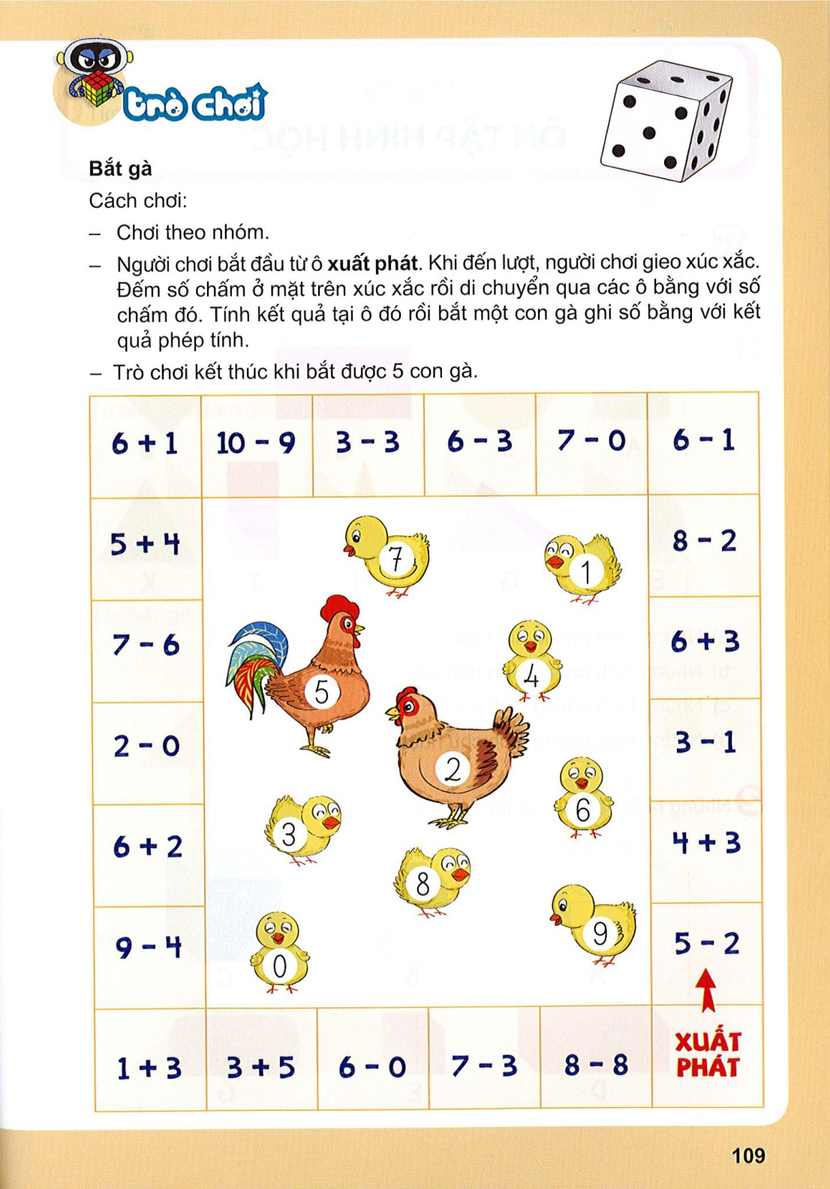

Slide 6
Củng cố

Slide 7
Tiết học kết thúc.
Cảm ơn các con!

